Slide 1
城西ACホームページ開設前準備
HTMLを使えるようになる
CSSを使えるようになる
Javascriptを使えるようになる
この3つの言語を使ってホームページ作成・運用をできるようにする

Slide 2
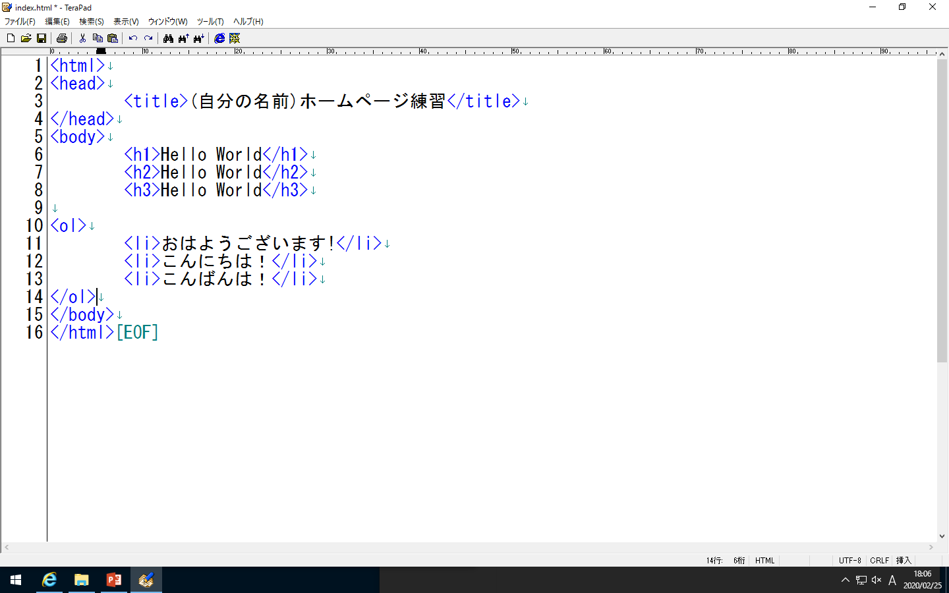
HTMLの練習①
１行目から１６行目
＜＜TeraPad.exeに入力＞＞
こんな感じ
＜＜完成＞＞

Slide 3
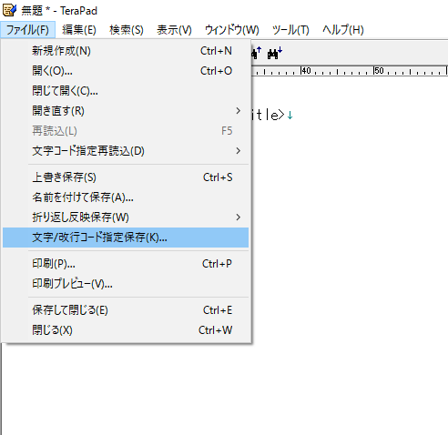
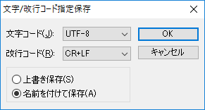
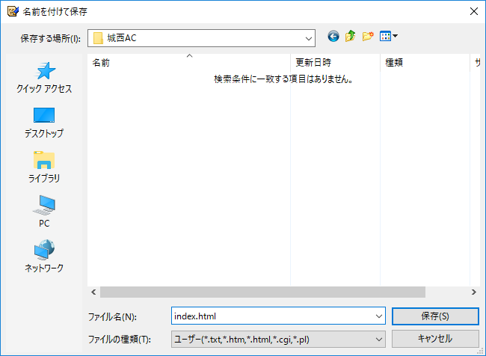
ソースコード保存手順
②
④
③
①
②文字コードを（UTF－８）にする
③（名前を付けて保存）を選択
④ ②,③が完了を確認後（OK）を押す
①（文字/改行コード指定保存）
を指定する。
⑤ファイル名（index.html）と入力する
⑥ファイル種類を確認する（*html*）がある
⑦ ⑤,⑥が完了を確認後（保存）を押す
⑤
⑦
⑥

Slide 4
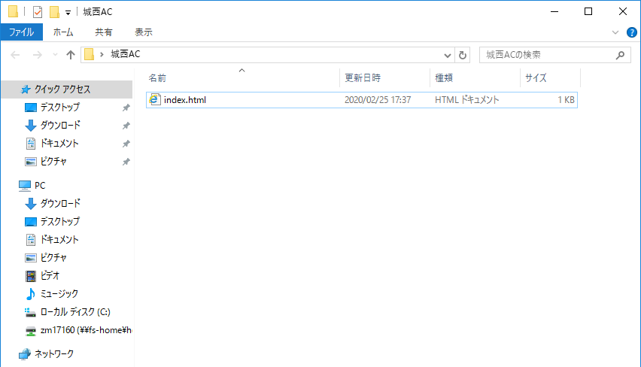
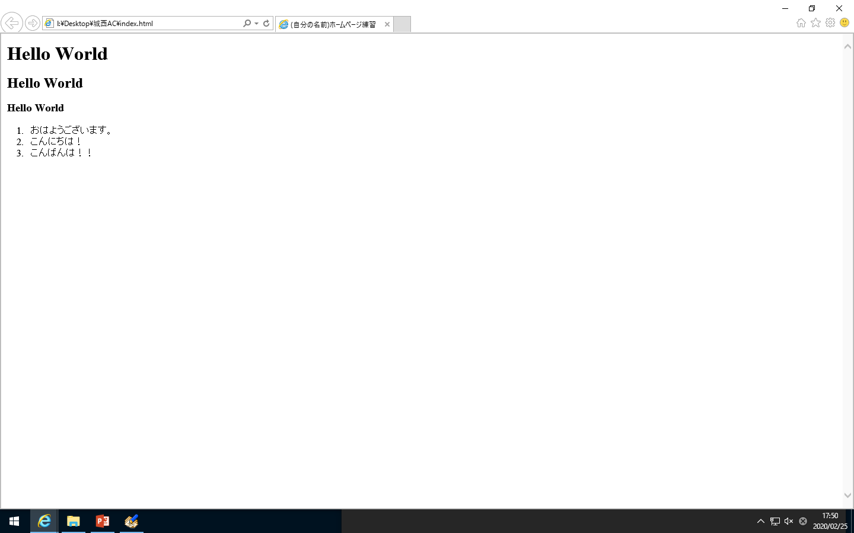
⑦
デスクトップ/城西ACのファイルの中に（index.html）というフォルダができている
⑦ Index.htmlをクリック：＜実行＞
実行結果
ポイント1：<h1>～</h1>
<h2>～</h2>
<h3>～</h3>
とは何を指定しているのか理解する
ポイント2：<ol>～</ol>
<li>～</li>
とは何を指定しているのか理解する

Slide 5
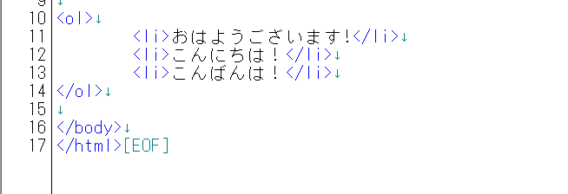
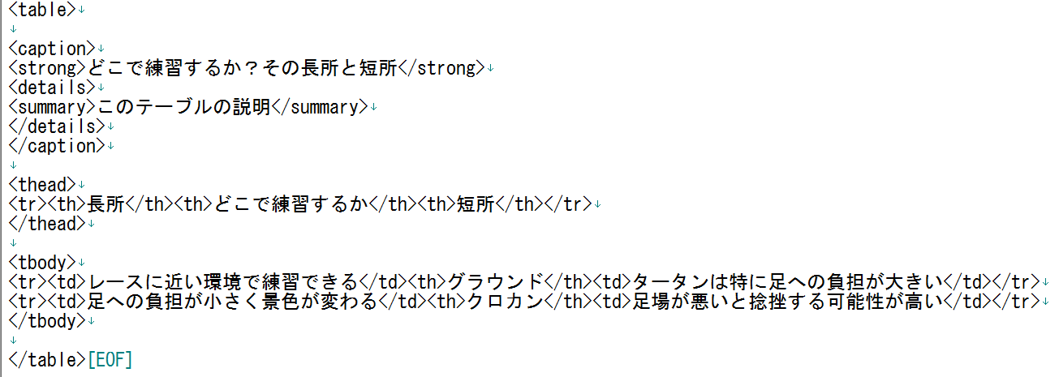
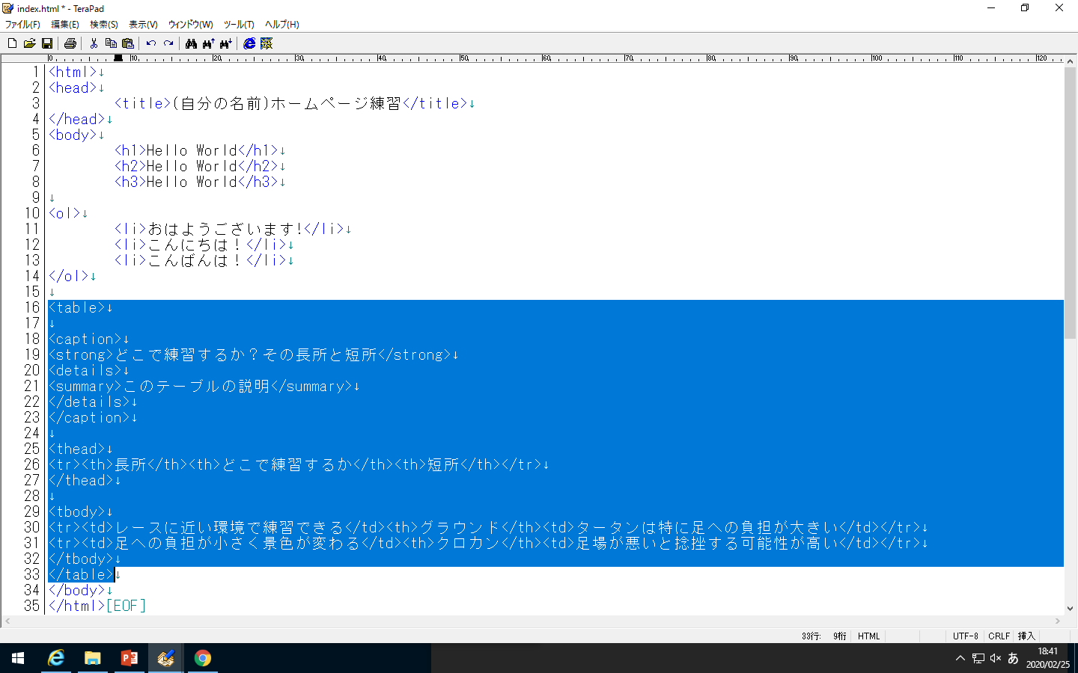
HTMLの練習②
</ol>と</body>の間にに入力
ここに入力
こんな感じ
＜＜完成＞＞

Slide 6
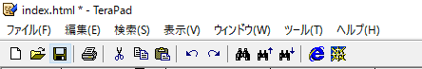
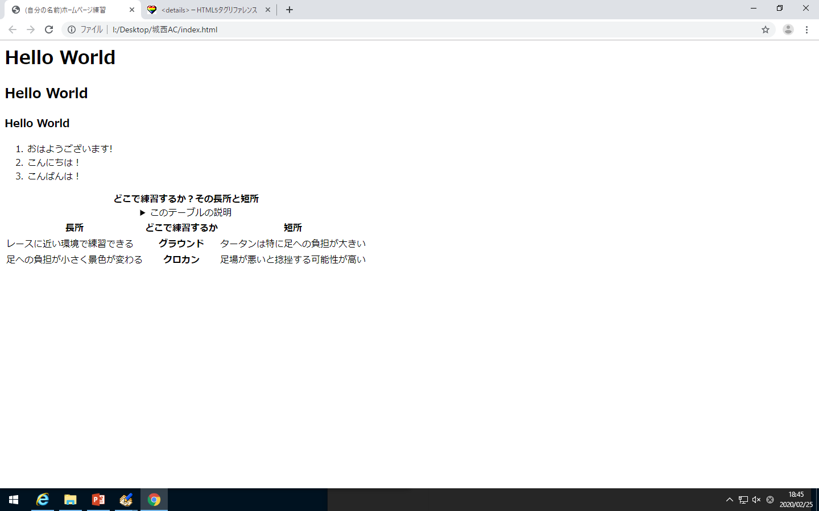
入力が終わったら上書き保存をクリック
実行結果
デスクトップ/城西ACのファイルの中に（index.html）というフォルダができている
Index.htmlをクリック：＜実行＞

